Slide 1


Apresentação | APS 3 de Finanças II
João Casella e Victor Lívio – 4ºB Economia | Insper

Slide 2


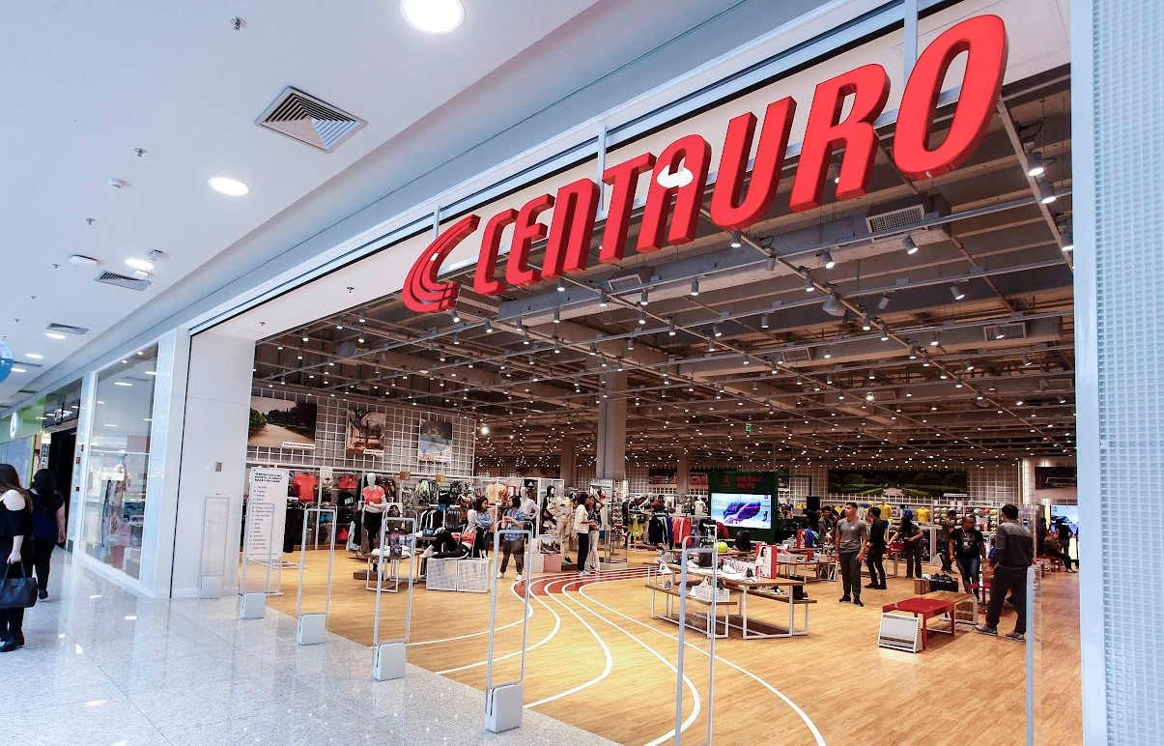
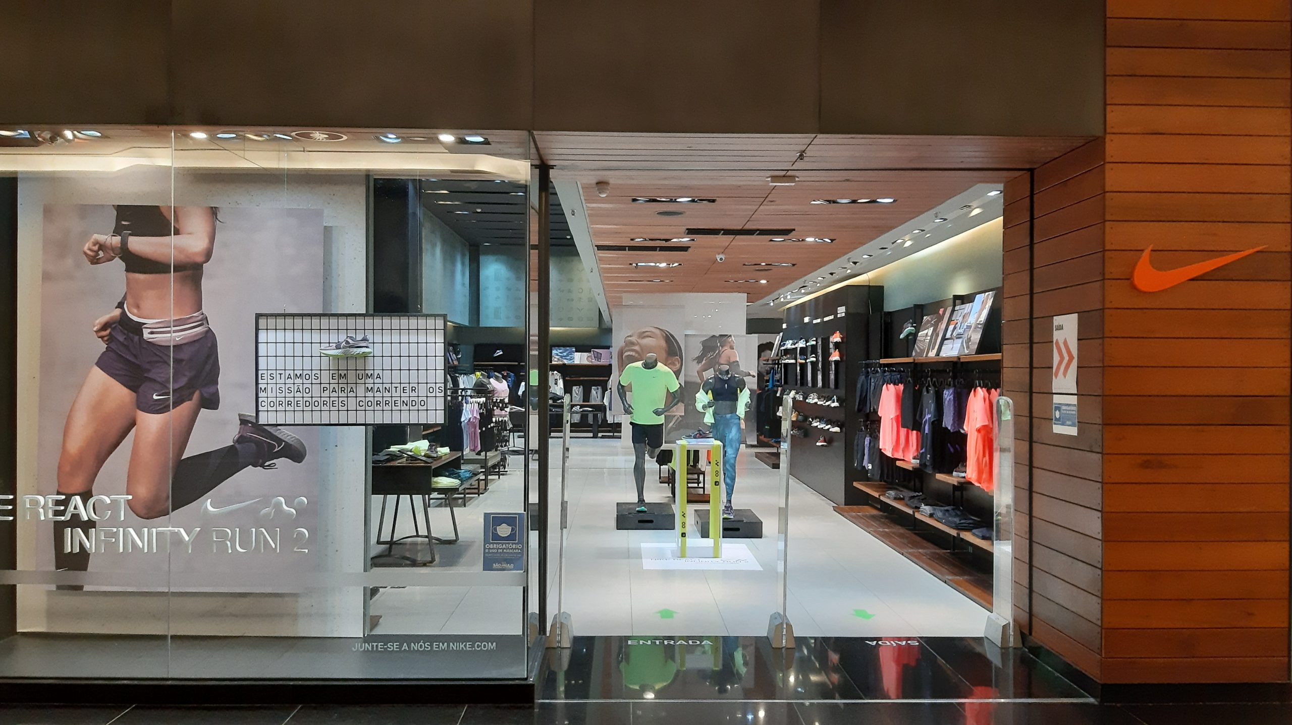









226
22
Introdução
Cenário setorial
Metodologia valuation
Resultados e comparações
Riscos e conclusão

Slide 3



“Em janeiro, o varejo paulista apontou alta de 5,5%, em comparação com o mesmo período do ano passado. O resultado é o melhor para o mês desde 2008. O faturamento do setor atingiu R$ 79,7 bilhões, volume R$ 4,2 bilhões maior do em janeiro de 2021, e R$ 6,6 bilhões acima do total apurado no mesmo mês de 2020 – o último pré-pandemia.”
Introdução
Cenário setorial
Metodologia valuation
Resultados e comparações
Riscos e conclusão

Slide 4


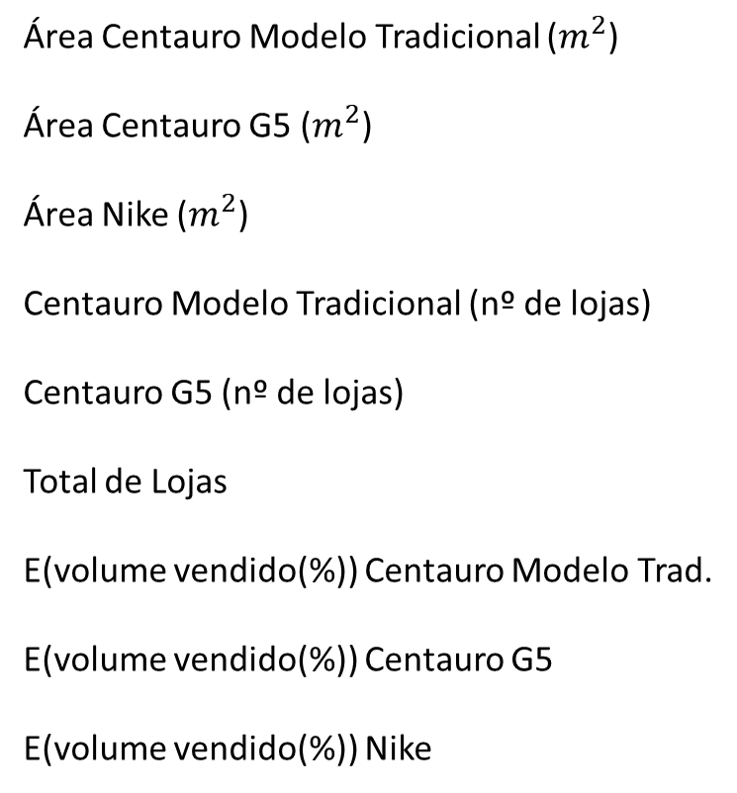
Área Centauro Modelo Tradicional ($m^{2}$)
Área Centauro G5 ($m^{2}$)
Área Nike ($m^{2}$)
Centauro Modelo Tradicional (nº de lojas)
Centauro G5 (nº de lojas)
Total de Lojas
E(volume vendido(%)) Centauro Modelo Trad.
E(volume vendido(%)) Centauro G5
E(volume vendido(%)) Nike
Premissas
DRE
Estrutura de Capital
BP
Fluxos
Valuation
Introdução
Cenário setorial
Metodologia valuation
Resultados e comparações
Riscos e conclusão

Slide 5
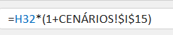
Premissas
DRE
Estrutura de Capital
Receita Bruta
Impostos sobre Vendas
CMV
Despesas com Vendas
Despesas Gerais e Admin.
Depreciação e Amortização
Receitas Financeiras
Despesas Financeiras
BP
Fluxos
Valuation
Introdução
Cenário setorial
Metodologia valuation
Resultados e comparações
Riscos e conclusão

Slide 6
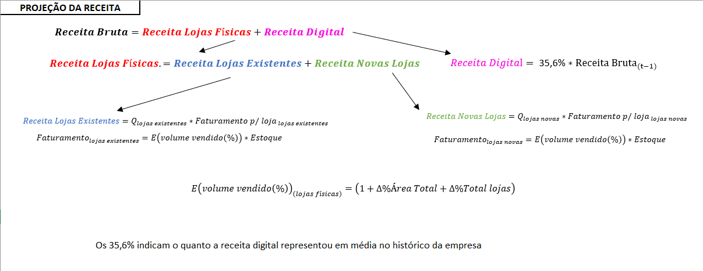
Premissas
DRE
Estrutura de Capital
Receita Bruta
Impostos sobre Vendas
CMV
Despesas com Vendas
Despesas Gerais e Admin.
Depreciação e Amortização
Receitas Financeiras
Despesas Financeiras
BP
Fluxos
Valuation
Introdução
Cenário setorial
Metodologia valuation
Resultados e comparações
Riscos e conclusão

Slide 7
Premissas
DRE
Estrutura de Capital
BP
Fluxos
Valuation
Introdução
Cenário setorial
Metodologia valuation
Resultados e comparações
Riscos e conclusão

Slide 8
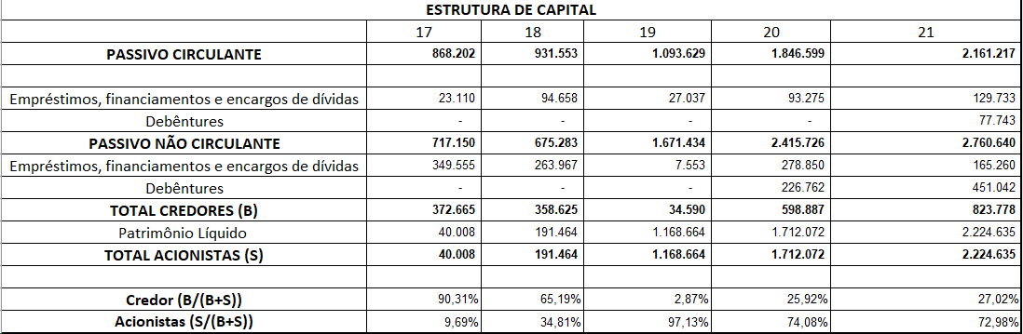
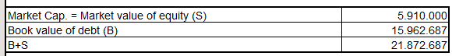
Premissas
DRE
Estrutura de Capital
BP
Fluxos
Valuation
Introdução
Cenário setorial
Metodologia valuation
Resultados e comparações
Riscos e conclusão

Slide 9
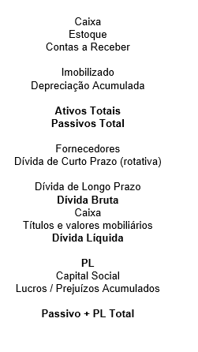
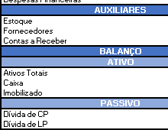
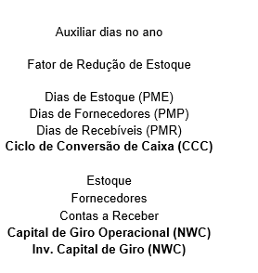
Premissas
DRE
Estrutura de Capital
BP
Fluxos
Valuation
Introdução
Cenário setorial
Metodologia valuation
Resultados e comparações
Riscos e conclusão

Slide 10
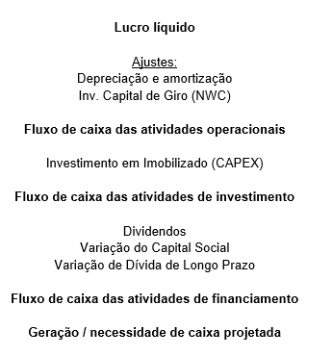
Premissas
DRE
Estrutura de Capital
BP
Fluxos
Valuation
Introdução
Cenário setorial
Metodologia valuation
Resultados e comparações
Riscos e conclusão

Slide 11
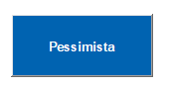
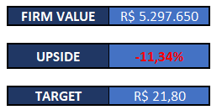

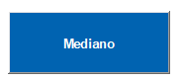
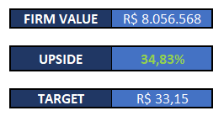

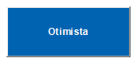
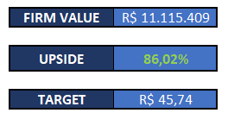

Premissas
DRE
Estrutura de Capital
BP
Fluxos
Valuation
Introdução
Cenário setorial
Metodologia valuation
Resultados e comparações
Riscos e conclusão

Slide 12
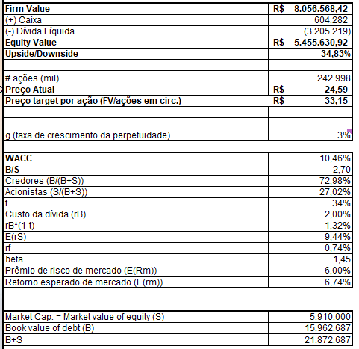
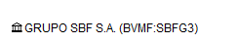
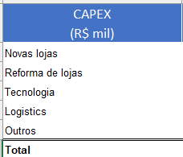
Premissas
DRE
Estrutura de Capital
BP
Fluxos
Valuation
Introdução
Cenário setorial
Metodologia valuation
Resultados e comparações
Riscos e conclusão

Slide 13
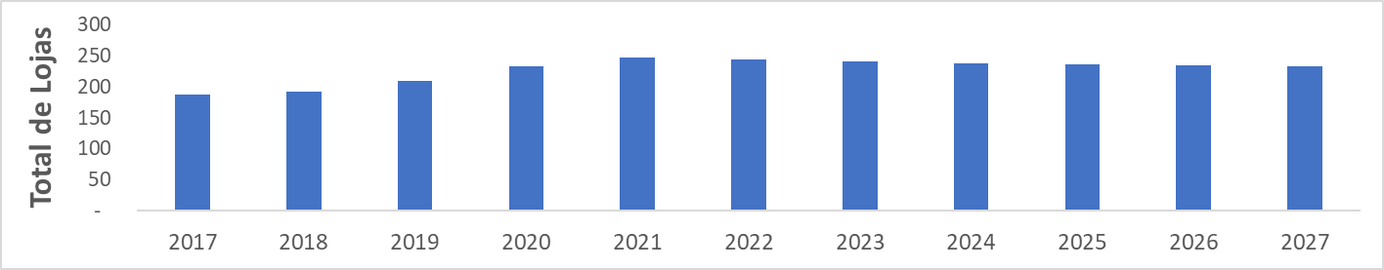

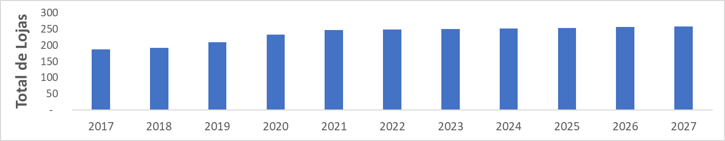
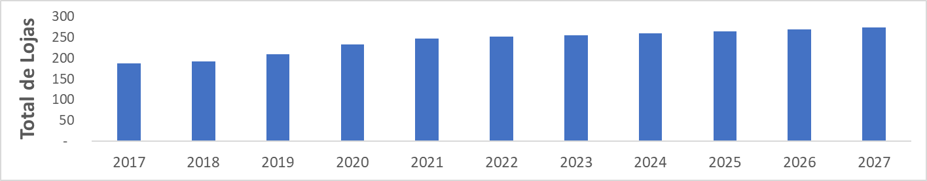




Introdução
Cenário setorial
Metodologia valuation
P
M
O
Resultados e comparações
Riscos e conclusão

Slide 14



Introdução
Cenário setorial
Metodologia valuation
P
M
O
Resultados e comparações
Riscos e conclusão

Slide 15
FIRM VALUE |  | WACC
 |  | 4% | 6% | 8% | 10% | 12% | 14% | 16% | 18% | 20%
g | 1,4% | R$ 19.697.526 | R$ 12.223.846 | R$ 9.168.331 | R$ 7.497.119 | R$ 6.429.126 | R$ 5.679.016 | R$ 5.117.665 | R$ 4.678.058 | R$ 4.321.912
 | 1,6% | R$ 21.118.531 | R$ 12.580.196 | R$ 9.323.847 | R$ 7.580.081 | R$ 6.478.806 | R$ 5.711.101 | R$ 5.139.523 | R$ 4.693.555 | R$ 4.333.246
 | 1,8% | R$ 22.621.038 | R$ 12.970.485 | R$ 9.489.396 | R$ 7.667.089 | R$ 6.530.435 | R$ 5.744.238 | R$ 5.161.996 | R$ 4.709.435 | R$ 4.344.829
 | 2,0% | R$ 24.424.046 | R$ 13.399.802 | R$ 9.665.982 | R$ 7.758.448 | R$ 6.584.129 | R$ 5.778.480 | R$ 5.185.112 | R$ 4.725.712 | R$ 4.356.670
 | 2,2% | R$ 26.627.723 | R$ 13.874.311 | R$ 9.854.746 | R$ 7.854.492 | R$ 6.640.015 | R$ 5.813.882 | R$ 5.208.898 | R$ 4.742.401 | R$ 4.368.776
 | 2,4% | R$ 29.382.319 | R$ 14.401.543 | R$ 10.056.993 | R$ 7.955.590 | R$ 6.698.229 | R$ 5.850.505 | R$ 5.233.384 | R$ 4.759.518 | R$ 4.381.158
 | 2,6% | R$ 32.923.943 | R$ 14.990.802 | R$ 10.274.221 | R$ 8.062.154 | R$ 6.758.921 | R$ 5.888.413 | R$ 5.258.600 | R$ 4.777.080 | R$ 4.393.824
 | 2,8% | R$ 37.646.108 | R$ 15.653.718 | R$ 10.508.160 | R$ 8.174.637 | R$ 6.822.251 | R$ 5.927.674 | R$ 5.284.581 | R$ 4.795.103 | R$ 4.406.785
 | 3,0% | R$ 44.257.138 | R$ 16.405.024 | R$ 10.760.813 | R$ 8.293.549 | R$ 6.888.396 | R$ 5.968.364 | R$ 5.311.361 | R$ 4.813.608 | R$ 4.420.051
 | 3,2% | R$ 54.173.684 | R$ 17.263.659 | R$ 11.034.521 | R$ 8.419.455 | R$ 6.957.548 | R$ 6.010.560 | R$ 5.338.978 | R$ 4.832.612 | R$ 4.433.633
 | 3,4% | R$ 70.701.261 | R$ 18.254.391 | R$ 11.332.029 | R$ 8.552.992 | R$ 7.029.916 | R$ 6.054.349 | R$ 5.367.471 | R$ 4.852.137 | R$ 4.447.541
 | 3,6% | R$ 103.756.414 | R$ 19.410.246 | R$ 11.656.584 | R$ 8.694.874 | R$ 7.105.729 | R$ 6.099.822 | R$ 5.396.884 | R$ 4.872.204 | R$ 4.461.790
 | 3,8% | R$ 202.921.874 | R$ 20.776.256 | R$ 12.012.048 | R$ 8.845.911 | R$ 7.185.242 | R$ 6.147.078 | R$ 5.427.261 | R$ 4.892.837 | R$ 4.476.390
Introdução
Cenário setorial
Metodologia valuation
P
M
O
Resultados e comparações
Riscos e conclusão

Slide 16


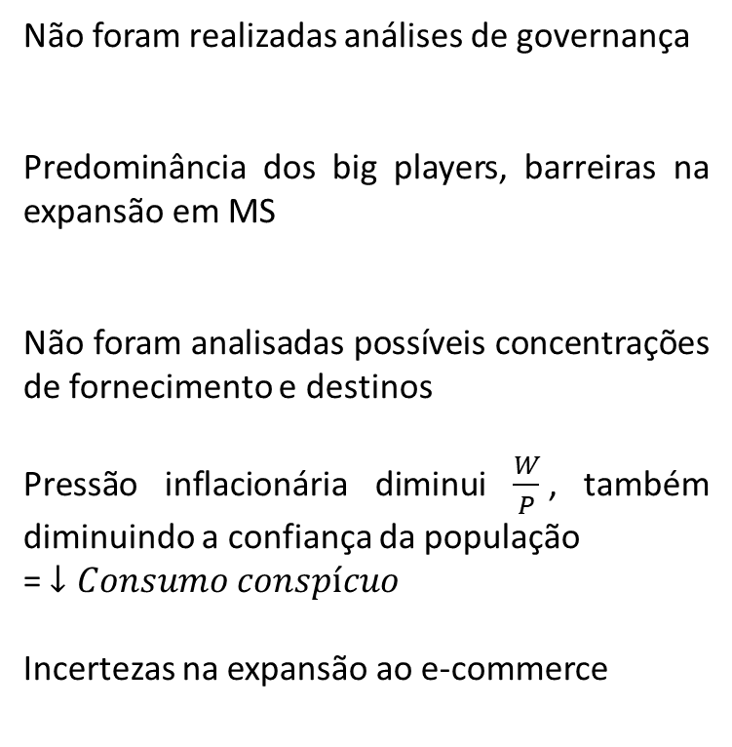
Não foram realizadas análises de governança
Predominância dos big players, barreiras na expansão em MS
Não foram analisadas possíveis concentrações de fornecimento e destinos
Pressão inflacionária diminui $\frac{W}{P}$, também diminuindo a confiança da população
= $↓Consumo conspícuo$
Incertezas na expansão ao e-commerce
Introdução
Cenário setorial
Metodologia valuation
Resultados e comparações
Riscos e conclusão

Slide 17
Obrigado! Q&A

